Slide 1
제9장 총괄계획
현대 생산⋅운영관리
부산대학교
2016년 1학기
하병현

Slide 2
목차
서론
총괄계획 의사결정
총괄계획 전략
총괄계획 비용
총괄계획 기법
  대안 평가법
  선형계획 모형
  수송계획 모형

Slide 3
서론
총괄계획
  대상 기간이 6개월에서 2년, 평균적으로는 1년(12개월)인 중기계획
    전략 -- “전술” -- 운영
    대상 기간의 수요에 대하여 산출물의 공급을 계획
      중기적으로 기업의 전반적인 생산수준, 재고수준, 고용수준 등을 설정
      다른 기능(재무, 인사, 마케팅 등)과 밀접하게 연관
       공급과 수요 변수 양쪽의 변경 모색 필요
  요구사항
    수요 충족, 생산능력 고려, 사업전략 고려
    낮은 원가, 낮은 재고, 좋은 노사관계, 우수한 고객서비스 등 다양한 목적 고려
총괄의 의미
  개별 제품이 아니라 여러 제품의 공통 생산 단위 고려
    e.g., 석유산업의 배럴이나 철강산업의 톤
  비슷한 제품을 묶어 몇 개의 총괄 제품부문별로도 수립
    e.g., 자전거 제조회사의 경우, 일반자전거와 산악자전거의 두 제품부문 총괄

Slide 4
총괄계획 의사결정
수요관리
  가격정책
  광고 및 판매촉진
  추후납품 또는 예약
  보완상품의 개발
공급관리
  종업원의 고용과 해고
  잔업과 근로시간 단축
  파트타임이나 임시직 노동력의 사용
  재고
  하청
  협력적 협정(e.g., 객실이나 항공편 공유)
 본 장의 목표
  수요는 주어진다고 가정 → 공급관리 계획 수립

Slide 5
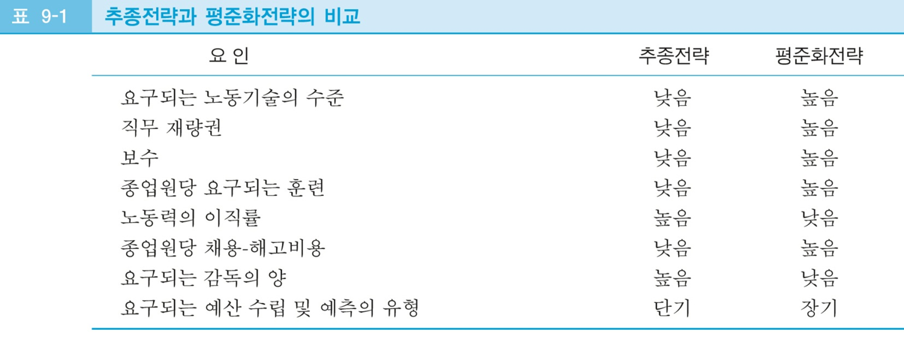
총괄계획 전략
추종 전략
  공급이 수요를 따라가도록 고용수준(또는 자원)을 변화
    모든 수요 변화를 고용수준에 의해 흡수
  정규노동력의 채용과 해고 발생
평준화 전략
  고용수준과 정규시간에 의한 생산율을 일정하게 유지
  수요 변화 흡수
    공급관리 수단 사용: 재고, 잔업, 임시직 노동력, 하청 및 협력적 협정
    수요관리 수단 사용
혼합 전략

Slide 6
총괄계획 비용
채용비용과 해고비용
잔업비용과 유휴시간비용
재고유지비용
  재고에 묶여 있는 자본에 대한 기회비용
  보관비용, 보험료, 보관 중의 손실, 진부화비용 등
재고부족비용
  품절비용: 이익 상실 기회비용, 신용 상실로 인한 미래 손실
  추후납품비용: 생산독촉비용, 가격할인, 신용상실비용 등
하청비용
  하청비용은 자체 생산비용보다 클 수도 있고, 작을 수도 있음
파트타임이나 임시직의 노무비
  일반적으로 정규노동력의 노무비보다 적음
 목적을 비용 최소화로 본다면

Slide 7
총괄계획 기법
대안 평가법
수학적 모형
  선형계획
  수송계획

Slide 8
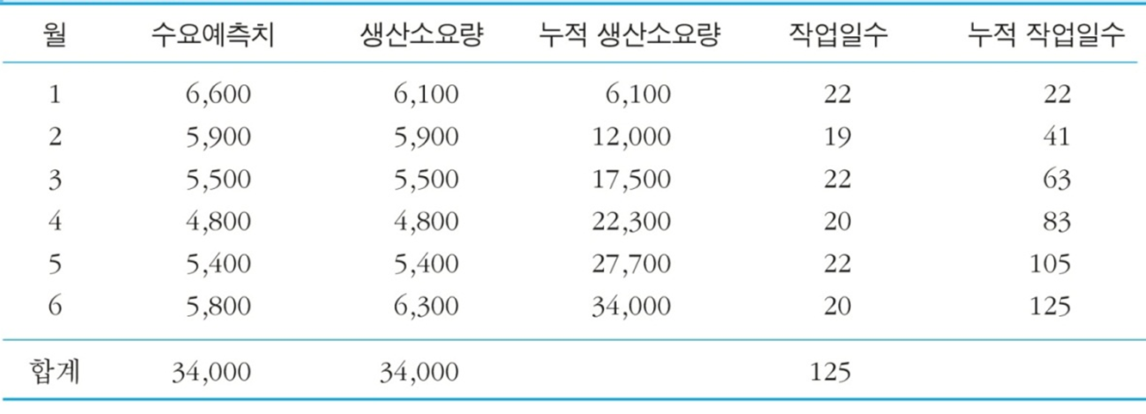
대안 평가법
방식
  총괄계획의 여러 대안들 중 최선을 선택
예제
  입력 파라미터
    1월 초 재고: 500단위
    1월 초 고용인력: 35명
    6월 말 요구 재고수준: 500단위
    1일 작업시간: 8시간 (회사정책상 잔업은 없음)
    향후 6개월간의 월별 수요예측치와 정규작업일수

Slide 9
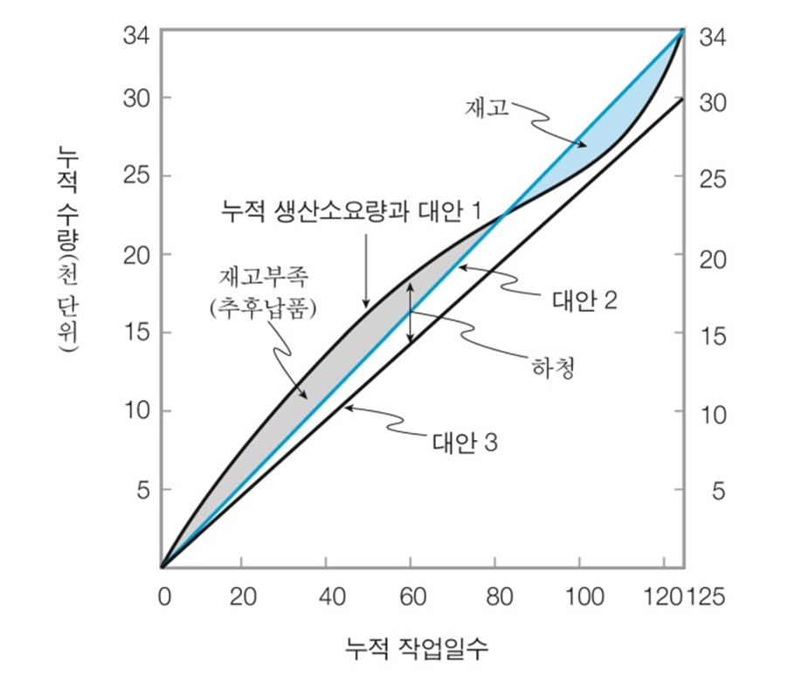
대안 평가법
예제(계속)
  대안 1(추종전략): 고용수준을 변동시켜 매월 정확하게 생산소요량 만큼 생산
  대안 2(평준화전략): 생산율은 작업일 1일당 평균 생산소요량 수준으로 일정하게 유지하고, 고용수준도 여기에 맞추어 일정하게 유지; 수요변동은 재고와 추후납품으로 흡수
  대안 3(평준화전략+하청):
  생산율은 4월의 생산소요량을
  만족 시키는 수준으로
  일정하게 유지하고, 고용수준도
  여기에 맞추어 일정하게
  유지; 추가소요량은 하청

Slide 10
대안 평가법
예제(계속)
  관련 비용 및 기타 자료
    제조비용(노무비 제외): 50,000원/단위
    재고유지비용: 500원/단위·월
    추후납품비용: 1,000원/단위·월
    하청비용: 15,000원/단위(하청업체에게 지불되는 단위당 65,000원에서 자체 생산 시 소요되는 단위당 제조비용 50,000원을 뺀 차액)
    채용비용: 300,000원/1인
    해고비용: 500,000원/1인
    정규임금: 10,000원/시간
    단위당 소요작업시간: 1시간/단위

Slide 11
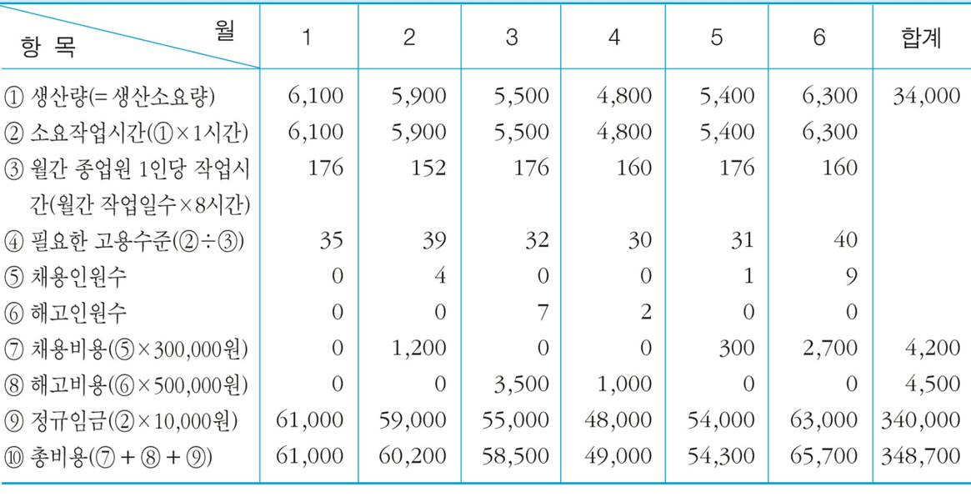
대안 평가법
예제(계속)
  대안 1의 평가

Slide 12
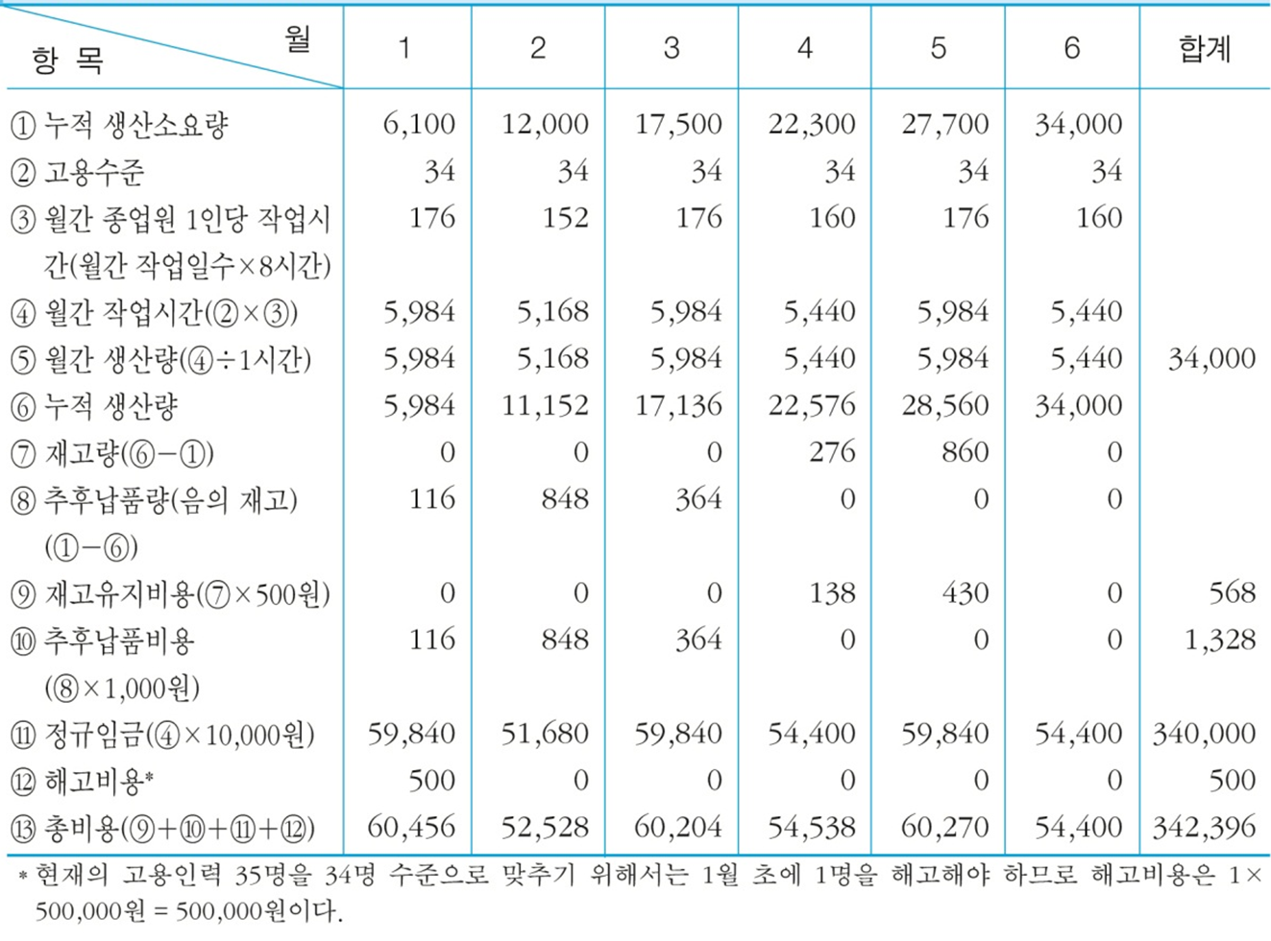
대안 평가법
예제(계속)
  대안 2의 평가

Slide 13
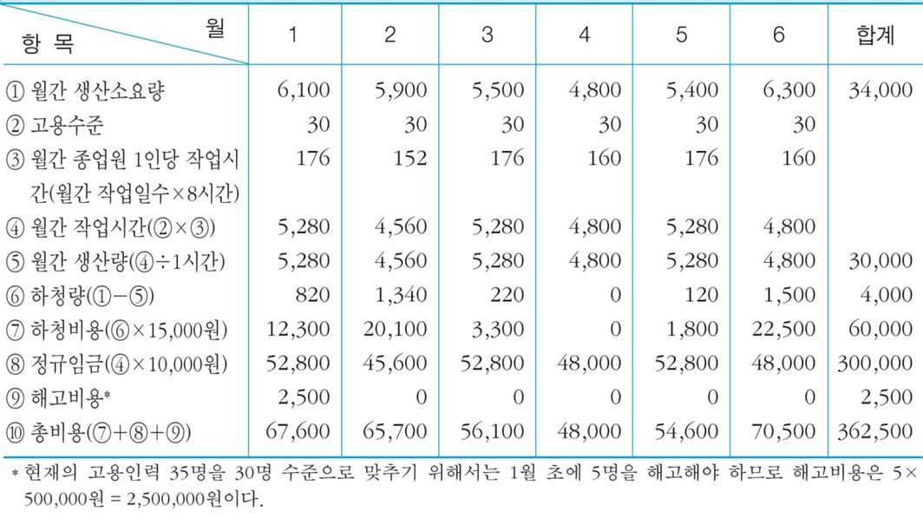
대안 평가법
예제(계속)
  대안 3의 평가

Slide 14
선형계획 모형(범위 외)
가정
  선형 비용(실수 결정 변수), 수요 충족, 매월 동일 작업일수, 100% 가동
입력 파라미터
  T: 계획 기간
  D_{t}: 기간 t의 수요
  C_{R}: 생산 1단위당 필요한 정규 임금
    R₀: 현재의 정규고용 수준, R_{T}: 계획 기간 말 요구 정규고용 수준
  C_{O}: 단위당 잔업비용
    a: 정규고용수준에 대한 최대 잔업가능비율
  C_{S}: 단위당 하청비용
    하청업체에게 지불되는 단위당 금액에서 자체 생산 시 소요되는 단위당 제조비용(노무비 제외)을 뺀 차액
    S_{max}: 최대 하청 가능량
  C_{H} , C_{F}: 단위당 채용 및 해고 비용
    H_{max} , F_{max}: 최대 채용 및 해고 가능량
  C_{I}: 단위당 기간당 재고유지비용
    I₀: 현재의 재고 수준, I_{T}: 계획 기간 말 요구 재고 수준

Slide 15
선형계획 모형(범위 외)
결정 변수
  R_{t}: 기간 t의 정규고용 수준
  H_{t} , F_{t}: 기간 t의 채용량 및 해고량
  O_{t} , S_{t}: 기간 t의 잔업량 및 하청량
  I_{t}: 기간 t 말의 재고량
  P_{t}: 하청량을 포함한 기간 t의 총산출량
목적: 총비용 TC의 최소화
  TC = Σ_{t=1..T} (C_{R}R_{t} + C_{O}O_{t} + C_{S}S_{t} + C_{H}H_{t} + C_{F}F_{t} + C_{I}I_{t})
제약식
  R_{t–1} + H_{t} – F_{t} = R_{t} for all t = 1, 2, ..., T
  H_{t} ≤ H_{max} for all t = 1, 2, ..., T
  F_{t} ≤ F_{max} for all t = 1, 2, ..., T
  P_{t} = R_{t} + O_{t} + S_{t} for all t = 1, 2, ..., T
  O_{t} ≤ aR_{t} for all t = 1, 2, ..., T
  S_{t} ≤ S_{max} for all t = 1, 2, ..., T
  I_{t–1} + P_{t} = D_{t} + I_{t} for all t = 1, 2, ..., T -- (1)
  R_{t} , H_{t} , F_{t} , O_{t} , S_{t} , I_{t} , P_{t} ≥ 0

Slide 16
선형계획 모형(범위 외)
예제(계속): 선형계획을 사용한 대안 구현
  대안 1
    제약식에 추가
      O_{t} = S_{t} = I_{t} = 0 for all t = 1, 2, ..., T
  대안 2
    결정 변수 및 입력 파라미터 추가
      B_{t}: 기간 t의 수요량 중 추후 납품량 (B₀ = B_{T} = 0)
      C_{B}: 추후납품비용
    목적 함수 변경
      TC' = Σ_{t=1..T} (C_{R}R_{t} + C_{O}O_{t} + C_{S}S_{t} + C_{H}H_{t} + C_{F}F_{t} + C_{I}I_{t} + C_{B}B_{t})
    제약식 (1) 변경
      I_{t–1} + P_{t} + B_{t} = D_{t} + B_{t–1} + I_{t} for all t = 1, 2, ..., T -- (1')
    제약식에 추가
      H₁ – F₁ = Σ_{t=1..T} D_{t} /T – R₀
      H_{t} = F_{t} = 0 for all t = 2, 3, ..., T
      O_{t} = S_{t} = 0 for all t = 1, 2, ..., T
  대안 3

